Slide 1

Dynamic Programing
(동적 계획법)

Slide 2

목차
지뢰찾기
등굣길
정수삼각형
땅따먹기
124 나라의 숫자

Slide 3

등굣길
(동적계획법)

Slide 4




등굣길
1
 | 0
1번째 행은 불이 난 곳을 만나지 않을 때까지1로 설정
1번째 열은 불이 난 곳을 만나지 않을 때까지1로 설정
학교위치(n, m)의 경로 개수가 정답
1 | 1 | 1 | 1
1 | 0
1
1 | 1 | 1 | 1
1 | 0 | 1+0 | 1+1
1
1 | 1 | 1 | 1
1 | 0 | 1 | 2
1 | 1 | 2 | 4
1 | 1 | 1 | 1
1 | 0 | 1 | 2
1 | 0+1 | 1+1 | 2+2
각 구역별 경로 개수 저장
불이 난 곳은 항상 갈 수 없으므로 0
경로개수 = 이전 경로(왼쪽) + 이전경로(위)

Slide 5
정수삼각형
(동적계획법)

Slide 6
정수삼각형
<triangle>
<maxValue>
7
7
10 | 15
18 | 16 | 15
20 | 25 | 20 | 19
7
3 | 8
8 | 1 | 0
2 | 7 | 4 | 4
4 | 5 | 2 | 6 | 5
7
10 | 15
18 | 16 | 15
20 | 25 | 20 | 19
24 | 30 | 27 | 26 | 24
7
10 | 15
7
10 | 15
18 | 16 | 15

Slide 7
땅따먹기
(동적계획법)

Slide 8
땅따먹기
<Land>
<maxValue>
1 | 2 | 3 | 5
5 | 6 | 7 | 8
4 | 3 | 2 | 1
1 | 2 | 3 | 5
1 | 2 | 3 | 5
5+5 | 6+5 | 7+5 | 8+3
1 | 2 | 3 | 5
10 | 11 | 12 | 11
4+12 | 3+12 | 2+11 | 1+12
1 | 2 | 3 | 5
10 | 11 | 12 | 11
16 | 15 | 13 | 13
땅따먹기 필드에 있는 점수를 기록
Solution 함수의 매개변수로 주어진 값
N번째 줄의 i번째 칸은 i번째 칸을 먹었을 때 얻을 수 있는 최대값
최대값 = 자신의 바로 위에 칸을 제외한
이전줄에서 최대값 + 자신의 값
맨 마지막줄의 최대값이 땅따먹기의 최대값

Slide 9
124 나라의 숫자
(분할정복)

Slide 10

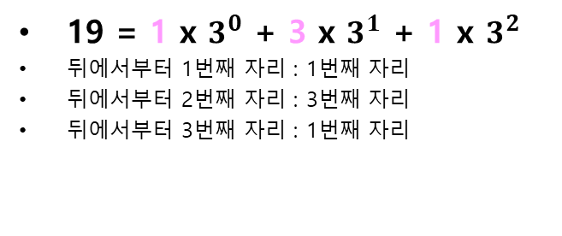
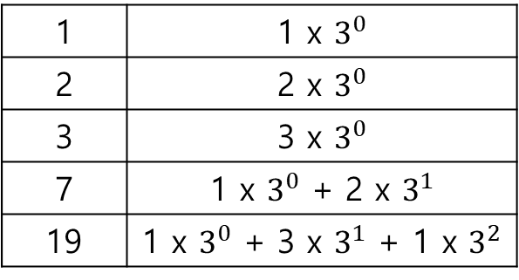
124 나라의 숫자
<124 숫자 표기법>
1 | 1 x $3^{0}$
2 | 2 x $3^{0}$
3 | 3 x $3^{0}$
7 | 1 x $3^{0}$ + 2 x $3^{1}$
19 | 1 x $3^{0}$ + 3 x $3^{1}$ + 1 x $3^{2}$
1
2
4
1
2
4
1
2
4
19 = 1 x $3^{0}$ + 3 x $3^{1}$ + 1 x $3^{2}$
뒤에서부터 1번째 자리 : 1번째 자리
뒤에서부터 2번째 자리 : 3번째 자리
뒤에서부터 3번째 자리 : 1번째 자리

Slide 12
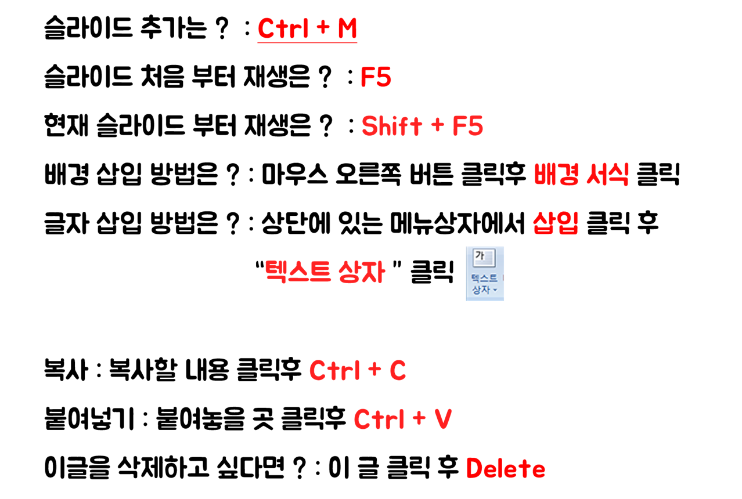

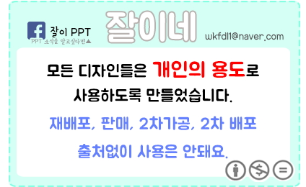

Slide 16


Slide 17


